Slide 1
지식 그래프를 이용한 챗봇 대화 생성 기술
Prof. | 이경호 교수님
T.A. | 김동현 조교님
Team | 위키봇
Member | 신준호, 이혜지, 최민수

Slide 2
CONTENTS
01
팀 소개
02
Subject
연구 주제
03
Definition
정의
04
Issues
선행 연구,연구 동기
05
Expected output
기대하는 결과
06
Plan
연구 계획
07
Reference
참고 문헌
CONTENTS

Slide 3



02
Subject
연구 주제
지식 그래프를 이용한 챗봇 대화 생성 기술
백과사전형 지식에 생활 상식이나
시사내용을 추가
챗봇에 특정 페르소나의 말투를 반영
최근 화제 데이터(구글 트렌드,
(구)네이버 실시간 검색어)를 주기적으로
수집하고 지식그래프에 자동으로 적용.확장

Slide 4
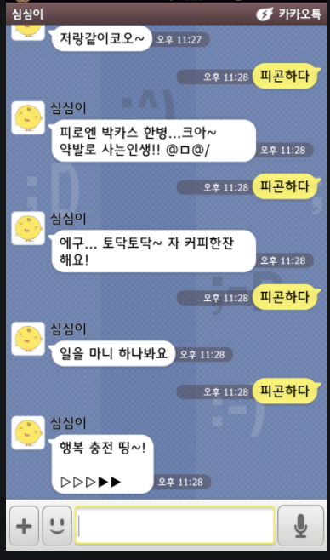
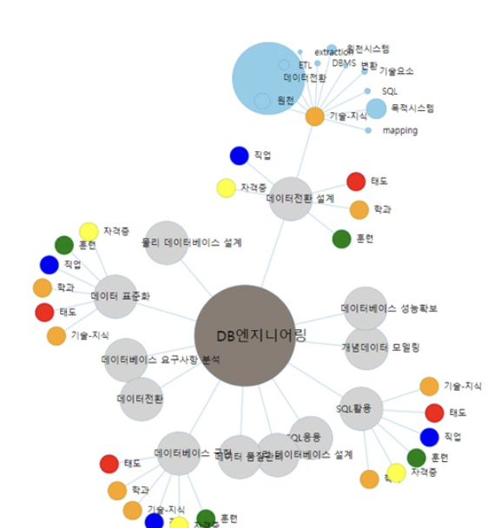
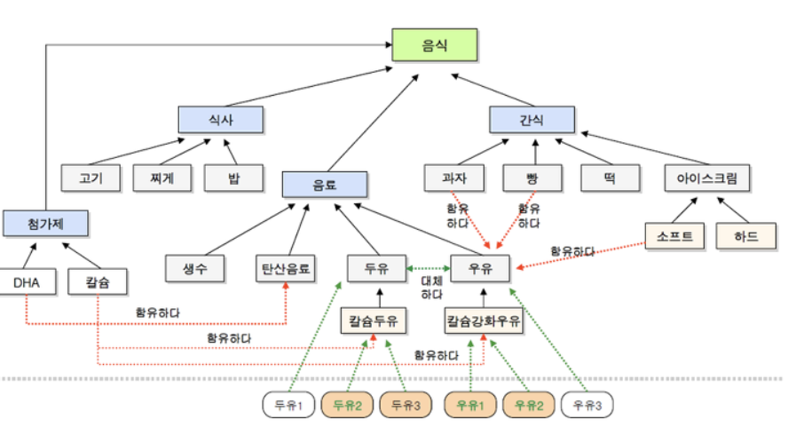
03
Definition
정의
챗봇
지식그래프
온톨로지
음성이나 문자를 통한 인간과의 대화를 바탕으로 특정한 작업을 수행하도록 제작된 컴퓨터 프로그램.
다양한 소스로부터 축적한 자원 사이의 관계 정보를 표현한 것을 이용하여 검색 결과를 향상시키는 그래프
컴퓨터가 사람처럼 어떤 객체를 이해할 수 있도록 다른 객체와의 관계나 객체만의 의미를 표현한 자료
출처 : https://twitter.com/simsimi_kr, https://ko.wikipedia.org/wiki/%EC%B1%97%EB%B4%87, https://okky.kr/article/742007, https://cholol.tistory.com/98
Notes:
챗봇 예시 : 심심이, (이루다), 마이크로소프트의 테이, 카카오 챗봇, 트위터봇 등
지식그래프 예시 : 구글의 검색 엔진, 인공지능 스피커, 자연어 처리(NL), 자율주행, 항공 교통관제 등

Slide 5
04
Issues
선행 연구
BERT 모델과
지식 그래프를 활용한
지능형 챗봇 (2019)
자동 확장 지식 그래프인 PolarisX와 BERT를 이용한 관계 추출 모델을 적용하여 IsA(하위종류, 예시), HasA(속한다), part of(HasA의 반대) 관계 나타냄.
검색을 통해 지식 그래프를 바로 생성하는
알고리즘(2019)
질문이 들어오면 웹검색을 하고 그 결과를 바로 지식그래프로 변환한다. 주어, 술어, 목적어로 된 정보를 추출하고 지식그래프로 연결한 다음 이미 구축한 데이터를 사용하여 지식그래프를 보강한다. 토대가 되는 엔티티들을 선택하고 점수가 높은 항목만 남기고 마지막으로 최종 정답을 선택한다.
생성 기반 챗봇 시스템을 위한 페르소나 방법 (2019)
Sequence-to-Sequence 모델에서 디코더 초기 상태 값을 입력하기 전에
페르소나를 적용하여 인코딩 벡터를 특정 페르소나에 맞게 변형하는
생성기반 페르소나 챗봇 시스템 제안
출처 : https://scienceon.kisti.re.kr/commons/util/originalView.do?cn=JAKO201925462479152&oCn=JAKO201925462479152&dbt=JAKO&journal=NJOU00294759, https://alexapapers.s3.us-east-2.amazonaws.com/Joint+QA+system.pdf?fbclid=IwAR3YKbHG5-l1fNoTZzLZnjZ4La5PpkSUTlyGPsEqEN7M86LrVOq3a0NIBfA, https://www.cseric.or.kr/KeyDocs/tmp/1761-1763.pdf
Notes:
BERT 모델과 지식 그래프를 활용한 지능형 챗봇 : 이 연구 결과, 언어 종속성이 없고 신조어에도 대응 가능하며 다양한 활용성이 있다는 것을 실험과 구현을 통해 검증됨.
검색을 통해 지식 그래프를 바로 생성하는 알고리즘(2019) : 아마존에서 발표한 새로운 질의응답 모델이다.
생성 기반 챗봇 시스템을 위한 페르소나 방법 (2019) : 이전에는 챗봇 시스템이 답변을 생성할 때 페르소나 벡터를 같이 입력하여 문장 전체에 페르소나를 반영하는 방법을 사용했으나 답변을 생성할 때만 페르소나 벡터를 입력해주는 것으로 페르소나를 적용하는 것은 부족하여 피피티 내용과 같은 방법을 연구함.

Slide 6
04
Issues
연구 동기
01
언어 불규칙성에 의한 한계
02
데이터베이스에 의한 한계
03
기계와 대화하는 느낌
…………………………
…………………………
…………………………
언어 프로세스에 크게 영향을 받으며 악센트 및 실수와 같은 불규칙성으로 인해 제한될 수 있다.
출력 생성에 사용되는 데이터베이스가 고정되고 제한되어 있기 때문에 학습되지 않거나 저장되지 않은 질문은 챗봇이 처리를 실패할 수 있다.
일부 소비자는 챗봇의 말투나 부족한 생활상식 때문에 불편함을 느끼고 자신의 요청이 기계에 의해 처리되고 있음을 분명히 알 수 있다.

Slide 7
05
기대하는 결과
사용자와 챗봇의 자연스러운 대화 가능 및 최근 주제의 트렌드 반영
지식 그래프 기반 챗봇의 데이터 범위 확장

Slide 8
06
Plan
연구 계획
계획 ㈜ | 1 | 2 | 3 | 4 | 5 | 6 | 7 | 8 | 9 | 10 | 11 | 12 | 13
주제 확정, 기존 연구 조사
구체적인 구조 확정
프로토타입 확정
구현 및 보완
중간 발표
보고서 작성, 최종 발표 준비
역할 분담
신준호 : 연구 제안 발표 및 보고서 작성, 자료조사, 개발
이혜지 : 발표자료 및 보고서 작성, 자료조사, 개발
최민수 : 연구지도 일정 관리 및 발표자료.보고서 작성, 자료조사, 개발

Slide 9
07
Reference
참고 문헌
유소엽, 정옥란(2019), “BERT 모델과 지식 그래프를 활용한 지능형 챗봇”, 한국전자거래학회지 제24권 제3호, p87~p98
Xiaolu Lu, Soumajit Pramanik, Rishiraj Saha Roy, Abdalghani Abujabal, Yafang Wang, Gerhard Weikum(2019), “Answering Complex Questions by joining Multi-Document Evidence with Quasi Knowledge Graphs”, SIGIR’19:Proceedings of the 42nd international ACM SIGIR Conference on Research and Development in information Retrieval, p105~p114
오신혁, 김진태, 박영민, 김선아, 이정엄, 김학수(강원대학교 컴퓨터정보통신공학전공, 현대자동차 로보틱스팀) (2019), “생성 기반 챗봇 시스템을 위한 페르소나 방법”, 2019년 한국컴퓨터종합학술대회 논문집, p1761~p1763
Bodhisattwa Prasad Majumder, Harsh Jhamtani, Talyor Berg-kirkpatrick, Julian McAuley(2020), “Persona-grounded Dialog with Commonsense Expansions”, Association for Computational Linguistics, p9194-9206
Saizheng Zhang, Emily Dinan, Jack Urbanek, Arthur Szlam, Douwe Kiela, Jason Westion(2018), “Personalizing Dialogue Agents : I have a dog, do you have pets too?”, Association for Computational Linguistics, p2204-p2213

Slide 10
Q & A
Q&A

Slide 11
THANK YOU -
경청해주셔서 감사합니다.

